Slide 1
专题五
之串联电容器试验电流测控系统建模方法

Slide 2
举例24
串补电容器就是在电力系统中串联使用的一种电力电容器。它在灵活交流输电技术中起着提高系统的功率因数、改善系统的电压调整率、增加系统的传输容量和提高系统的稳定性等重要作用。根据国家标准GB/T6115.1-1998和等效国际标准IEC 60143-1-1992可知，串补电容器试验是一个欠阻尼的振荡放电回路，其等效电路模型可以用图6-30表示，图中RSC/为试验回路总电阻，当串补电容器CSC/F充电到USC0/V电压值后，立即合上开关KSC，设ISM/A为放电电流的峰值，该回路的放电电流为iSC(t)

Slide 3
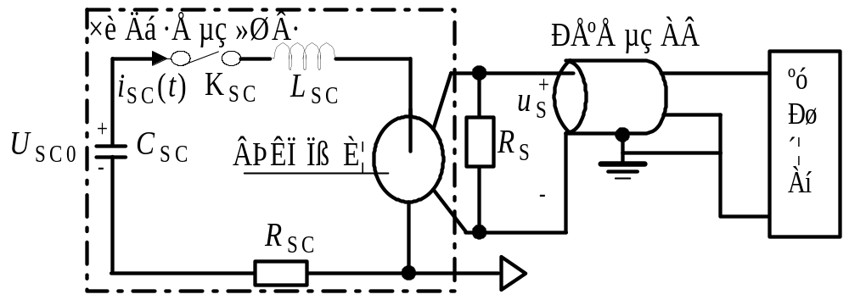
串补电容器型式试验原理示意图

Slide 4
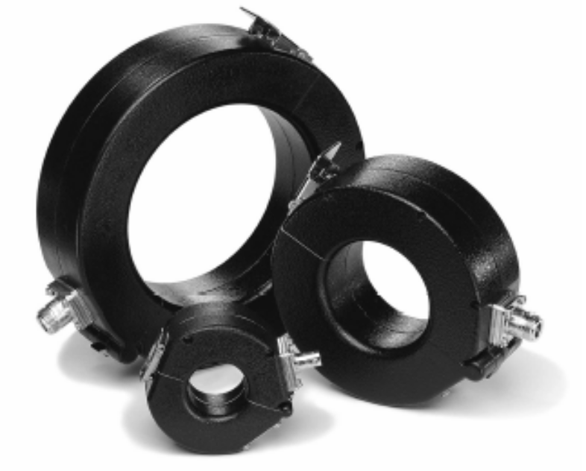
加工完毕的罗氏线圈传感头

Slide 5
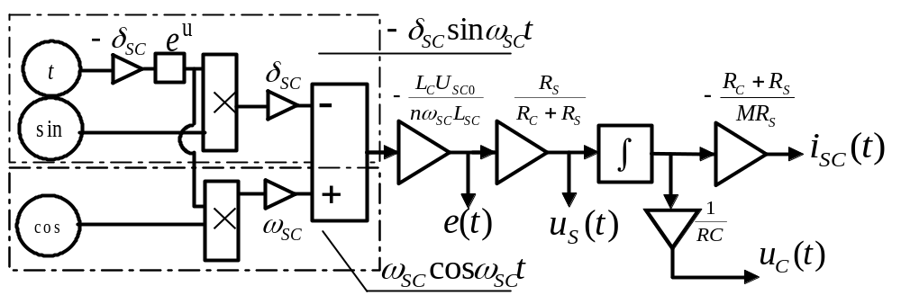
串补电容器型式试验中罗氏线圈获得的感应电势e(t)的数学模型

Slide 6
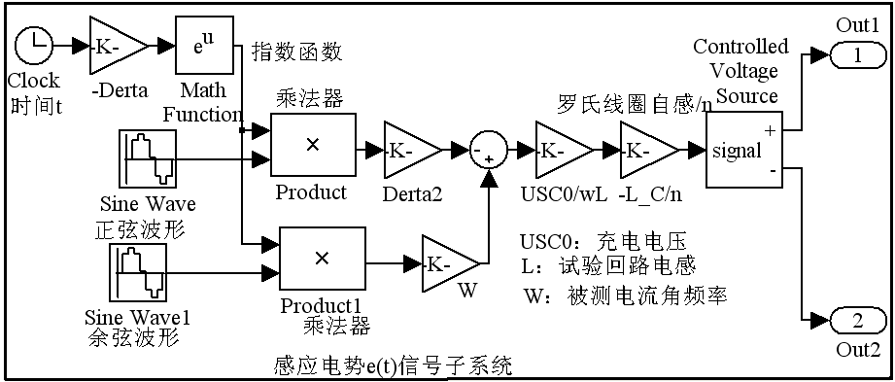
感应电势e(t)仿真模型

Slide 7
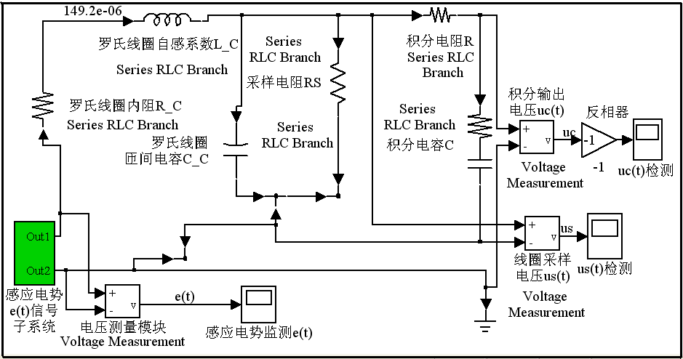
罗氏线圈的仿真模型

Slide 8
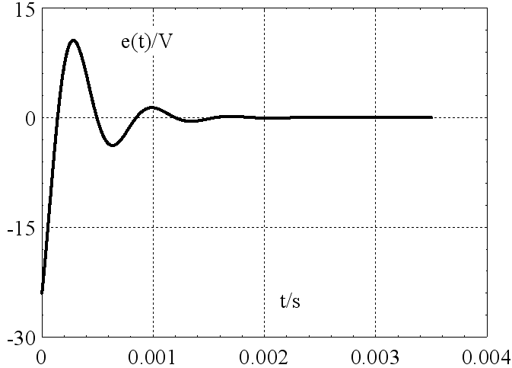
罗氏线圈获得的感应电势e(t) 仿真波形

Slide 9
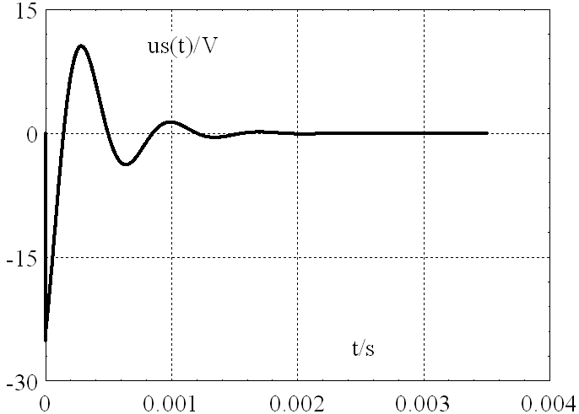
罗氏线圈终端电压us(t) 仿真波形

Slide 10
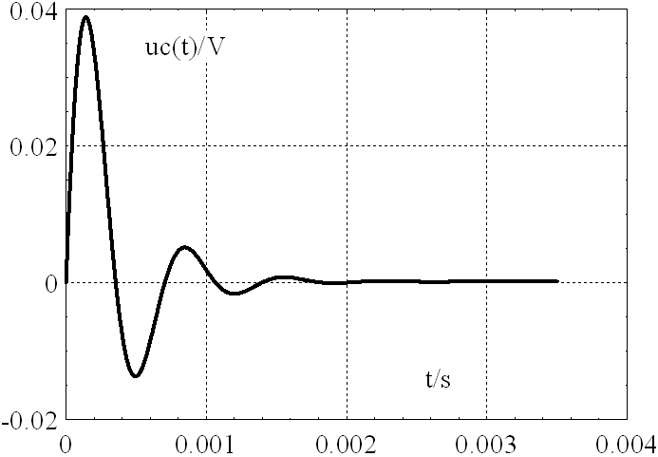
积分器输出电压uc(t) 仿真波形

Slide 11
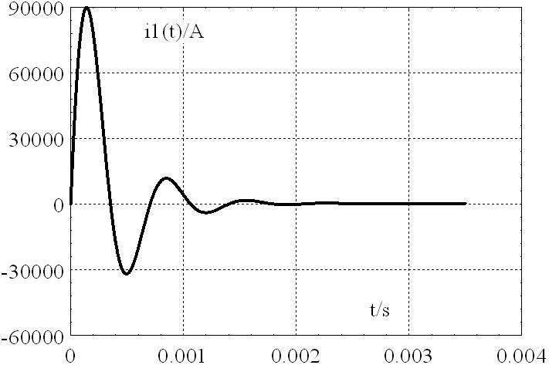
被测电流i1(t)的仿真波形

Slide 12
谢谢！

